Slide 1
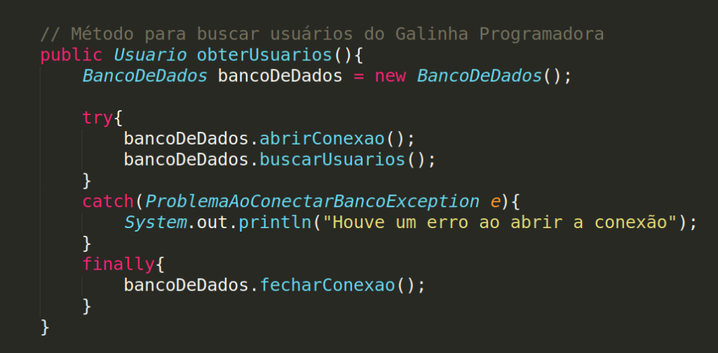
Tratamento de exceção
Alunos: Davi Corrêa, Douglas Terleski e Yasmin Leite

Slide 2
try-cath-finally

Slide 5
Desvantagens
Qualidade do código;
Expansão do código;
Projeto de sistema;
Falta de compatibilidade.

Slide 6

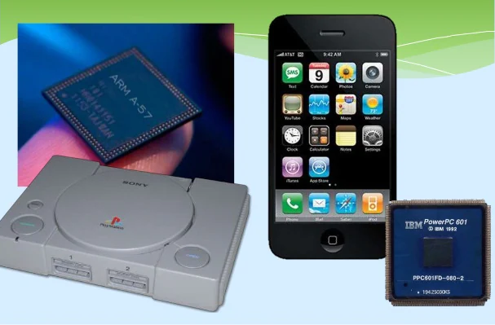
Alguns equipamentos RISC:

Slide 7
CISC
O termo CISC é a abreviação de Complex Instruction Set Computer, ou Computador de Conjunto de Instruções Complexo.
Os computadores CISC visam criar arquiteturas complexas o bastante a ponto de facilitar a construção dos compiladores.

Slide 8
Vantagens
Facilidade das instruções;
Instruções guardadas no processador;
Reduzir o tamanho do código executável.

Slide 9
Desvantagens
Programas menores;
Impossibilidade de alterar uma instrução composta;
Instruções complexas exigem máquinas mais eficientes.

Slide 10
Alguns equipamentos CISC:

Slide 11
Obrigado pela atenção!

